Slide 1


Автономная некоммерческая организация «Центр поддержки семей «Круг надежд»» Ханты-Мансийский автономный округ -Югра г. Сургут Сергаева Надежда Валерьевна

Slide 2
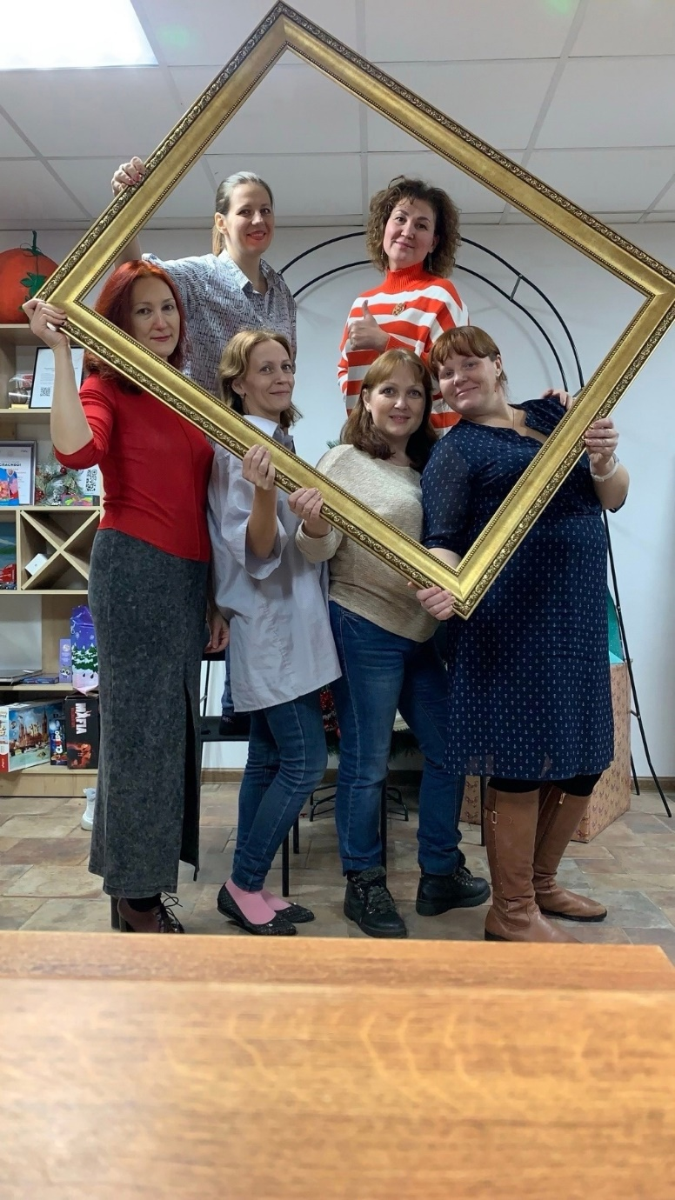
Центр поддержки семей
«Круг надежд»
Работаем с 2019 г.
- Организация мероприятий по поддержке многодетных и малообеспеченных семей; -Социальное обслуживание, работа с детьми ОВЗ по повышению коммуникативного потенциала; - Организация досуговой деятельности и культурного развития членов многодетных семей; - Программа по вовлечению и обучению подростков волонтерской деятельности;
- Программа поддержки одиноко проживающих пенсионеров 65+.

Slide 3
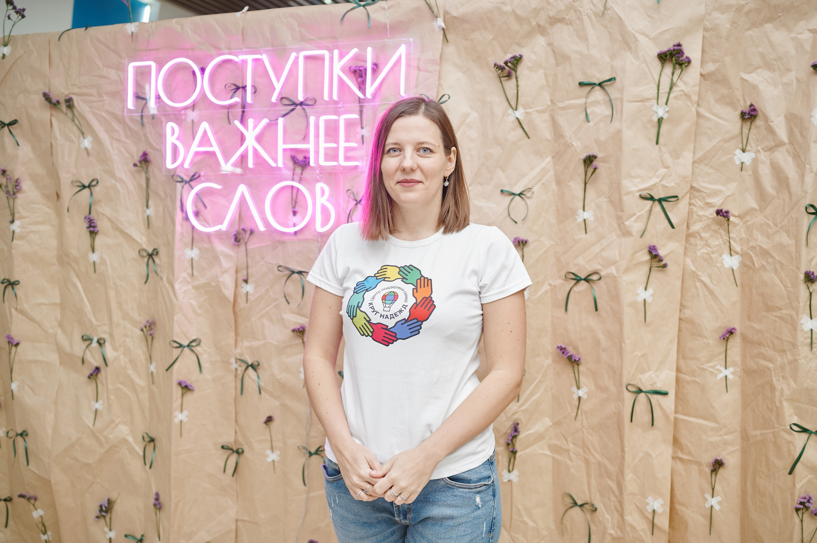
Директор:
Сергаева Надежда Валерьевна
- Многодетная мама
Учредитель центра
Общественник
Член экспертного клуба «Гагарин»
Автор проектов победителей Грантов Президентского фонда культурных инициатив, Гранта Фонда Президентских грантов, Грантов Губернатора ХМАО-Югры, Гранта Главы города Сургута.
Дипломы:
Победитель Всероссийской премии «Женщины НКО» 2023г. В номинации «социальная и правовая поддержка»
Победитель Всероссийской премии «Женщины НКО» 2024г. В номинации «Амбассадоры»
Победитель Всероссийской премии «Вместе сможем победить» 2024г. В номинации «Социальная поддержка уязвимых граждан»
Победитель Всероссийского конкурса практик «Всей семьей» 2024г.

Slide 4
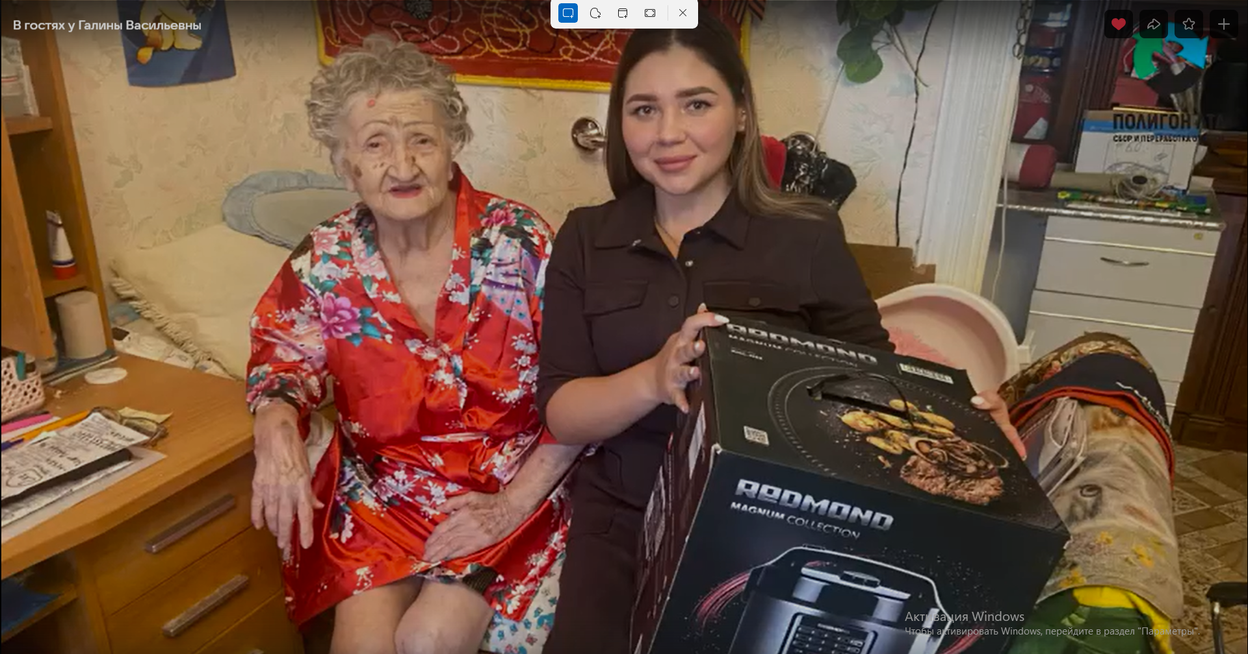
Проект «Я внук и я рядом»
Для кого:
Одиноко проживающие малообеспеченные пенсионеры в возрасте 65+, имеющие хронические заболевания проживающие на территории города Сургута.
Актуальность:
Наш проект поможет повысить уровень психологической и социальной старости. Когда рядом нет детей и внуков, человек угасает молниеносно.
Одиночество пожилых людей – это острая социальная проблема, о которой необходимо открыто говорить, и которую необходимо решать всеми доступными методами. Одиночество – один из сильнейших психогенных факторов, влияющих на общее состояние человека.
Новизна проекта:
Разработан Чат-бот оперативной помощи
Благополучатели учатся навыкам использования гаджетов и получают помощь и консультации своевременно
Волонтер всегда на связи!

Slide 5
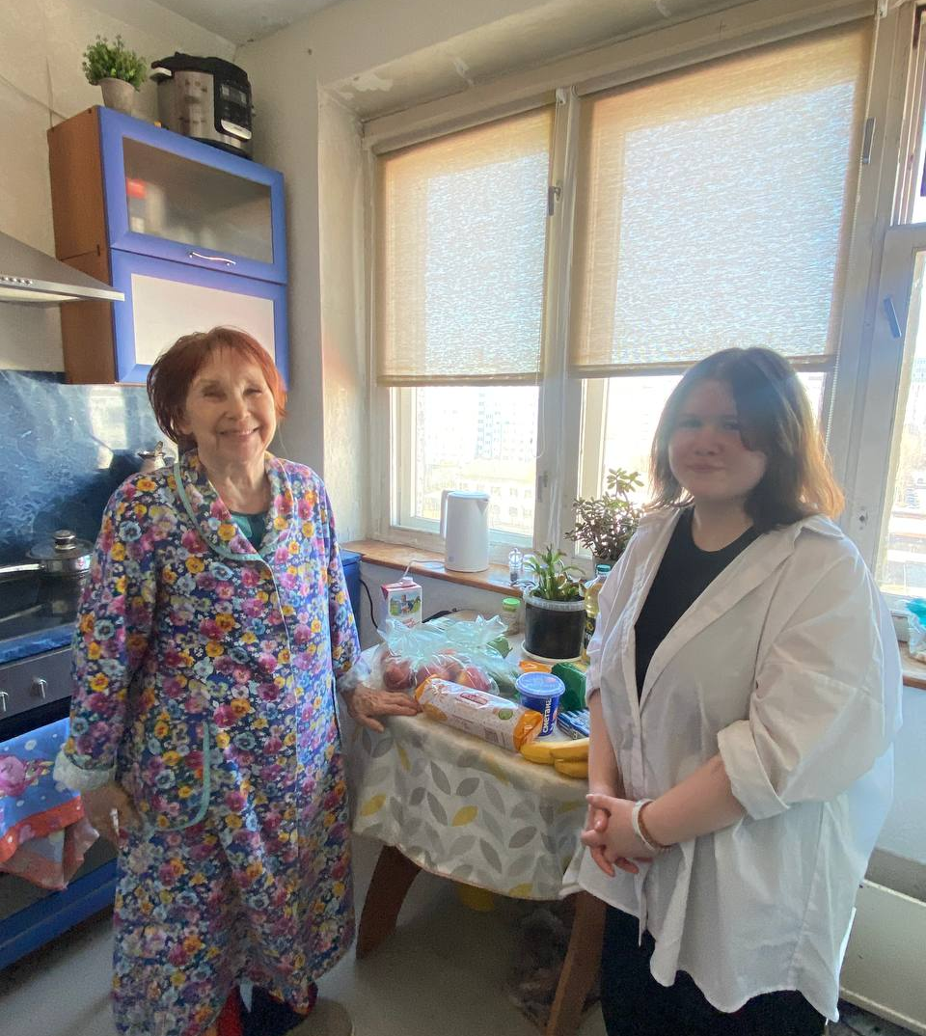
Цель: Повысить уровень социализации и качество жизни одиноко проживающих малообеспеченных пенсионеров 65+ проживающих в городе Сургуте Задачи: Организовать доставку пожилых людей к объектам социальной инфраструктуры (больницы, социальная служба, аптеки и т.п.) Организовать ежемесячную доставку продуктовых наборов одиноким пожилым Организовать выездной пункт социального консультирования Организовать выездные уборки домов пожилых людей, включая химчистку

Slide 6
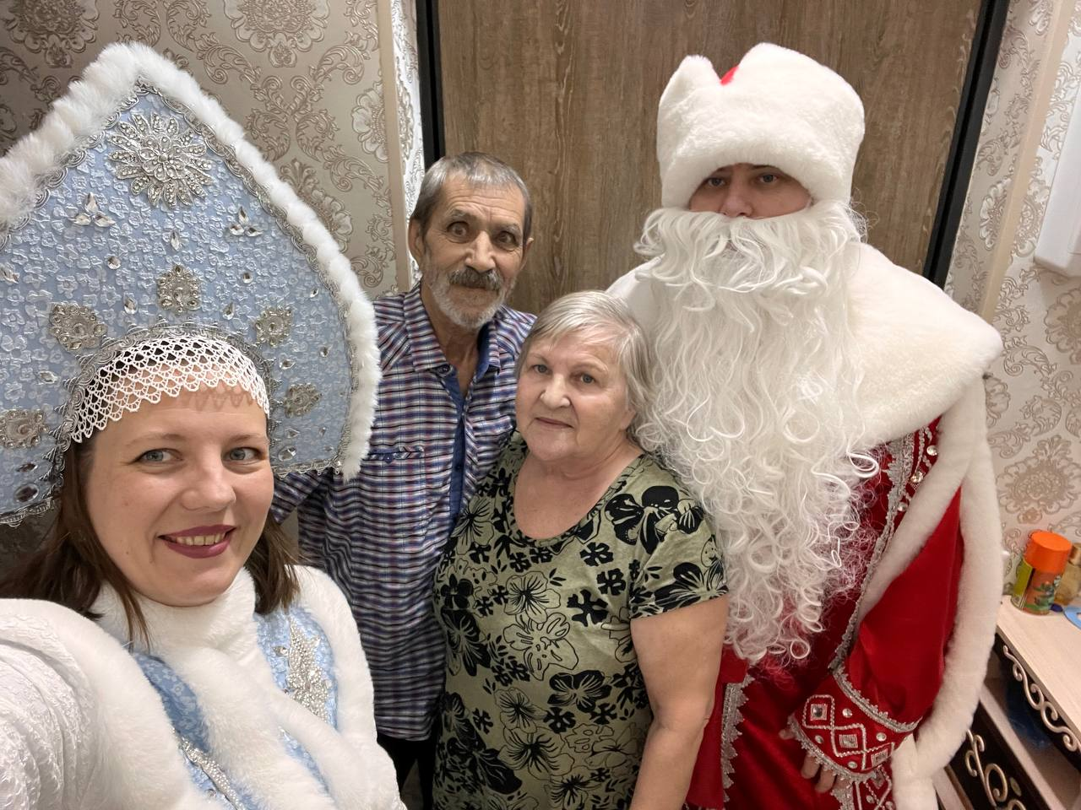
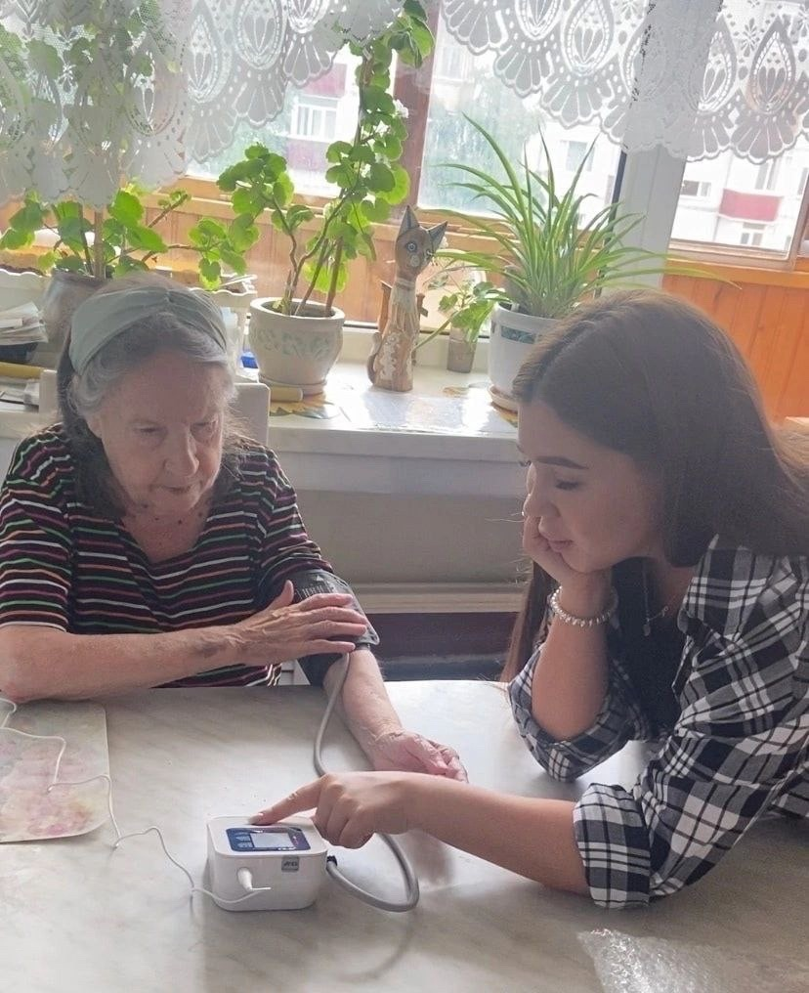
Мы приносим радость в дом пожилых
Мы помогаем как внуки

Slide 7
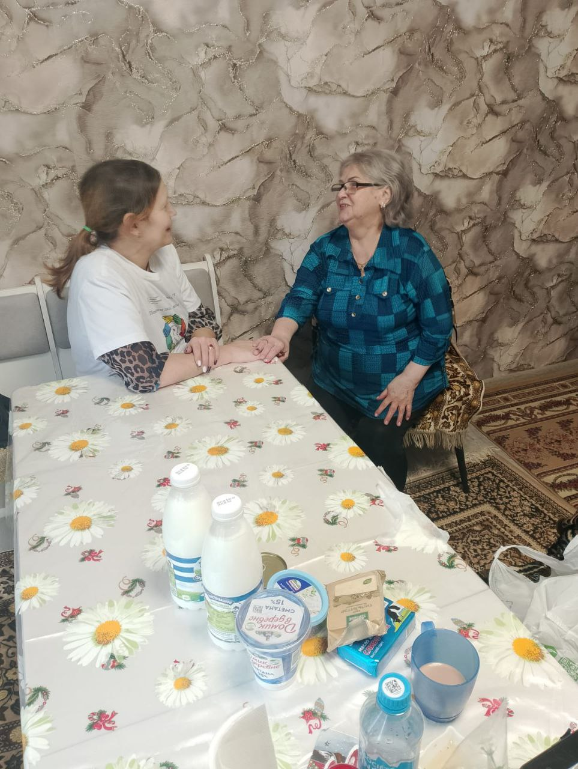
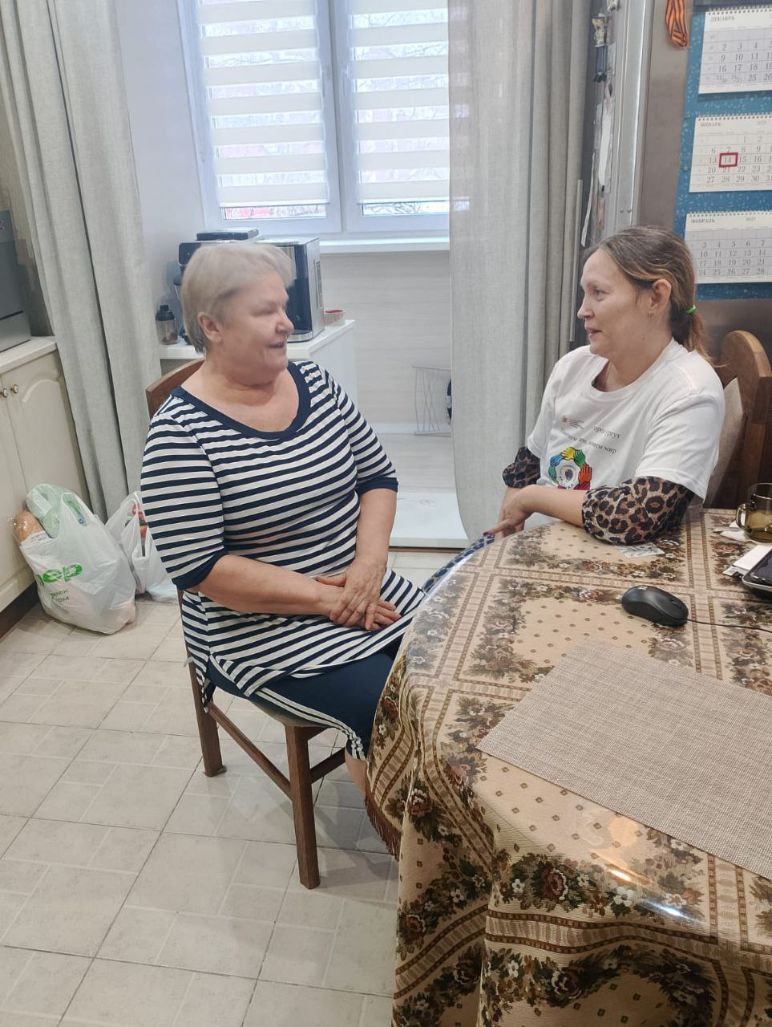
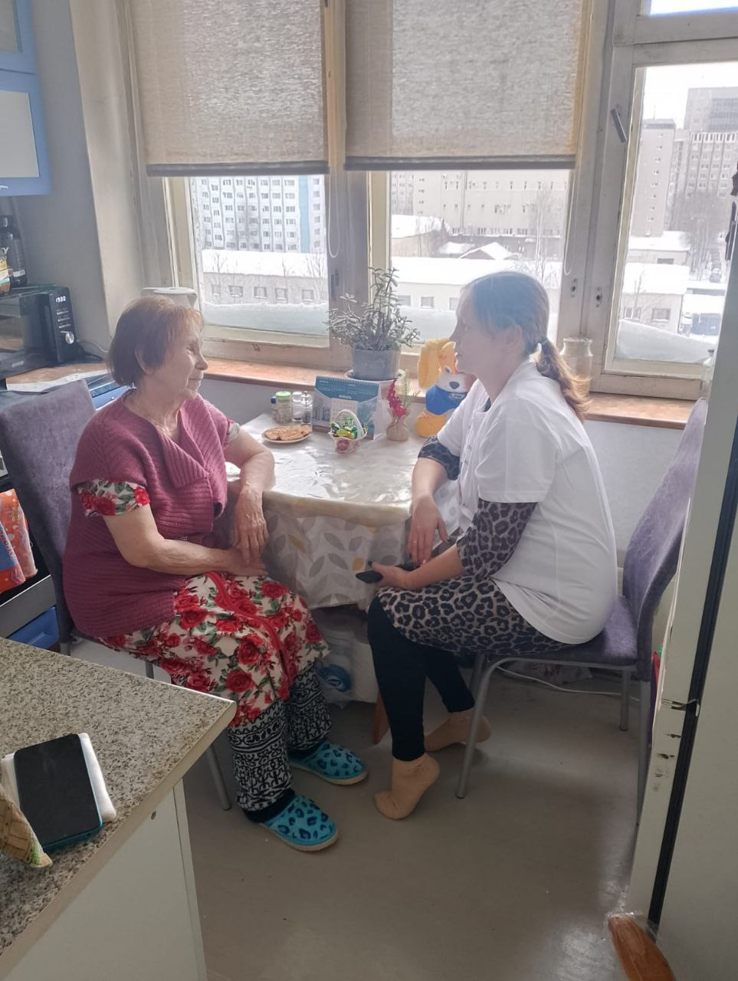
Консультации психолога

Slide 8
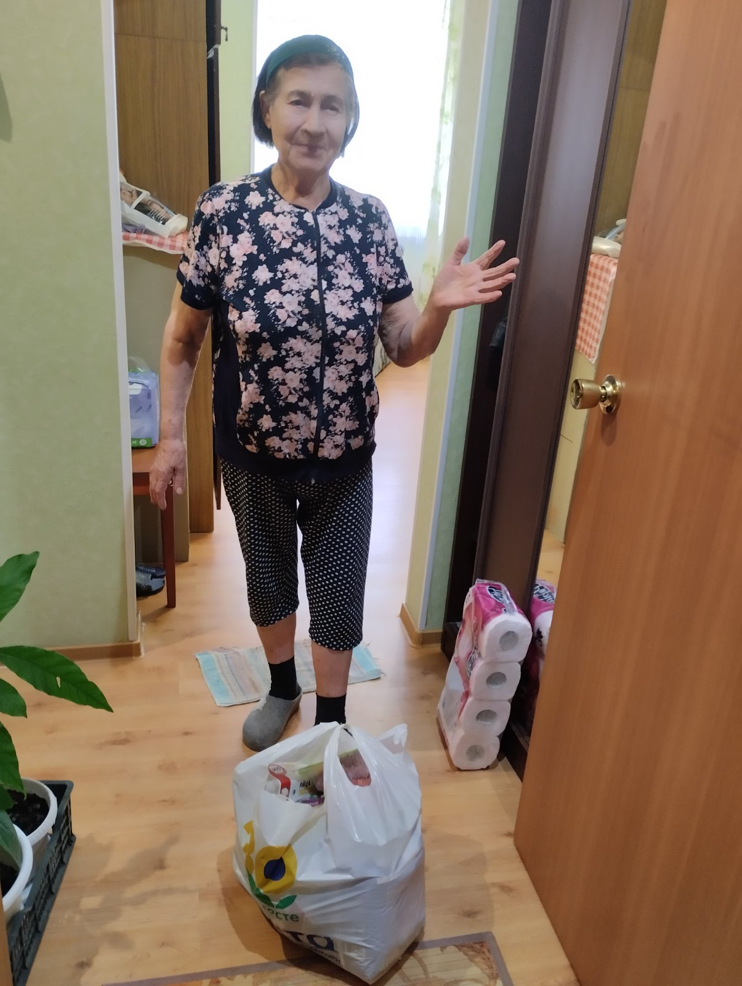
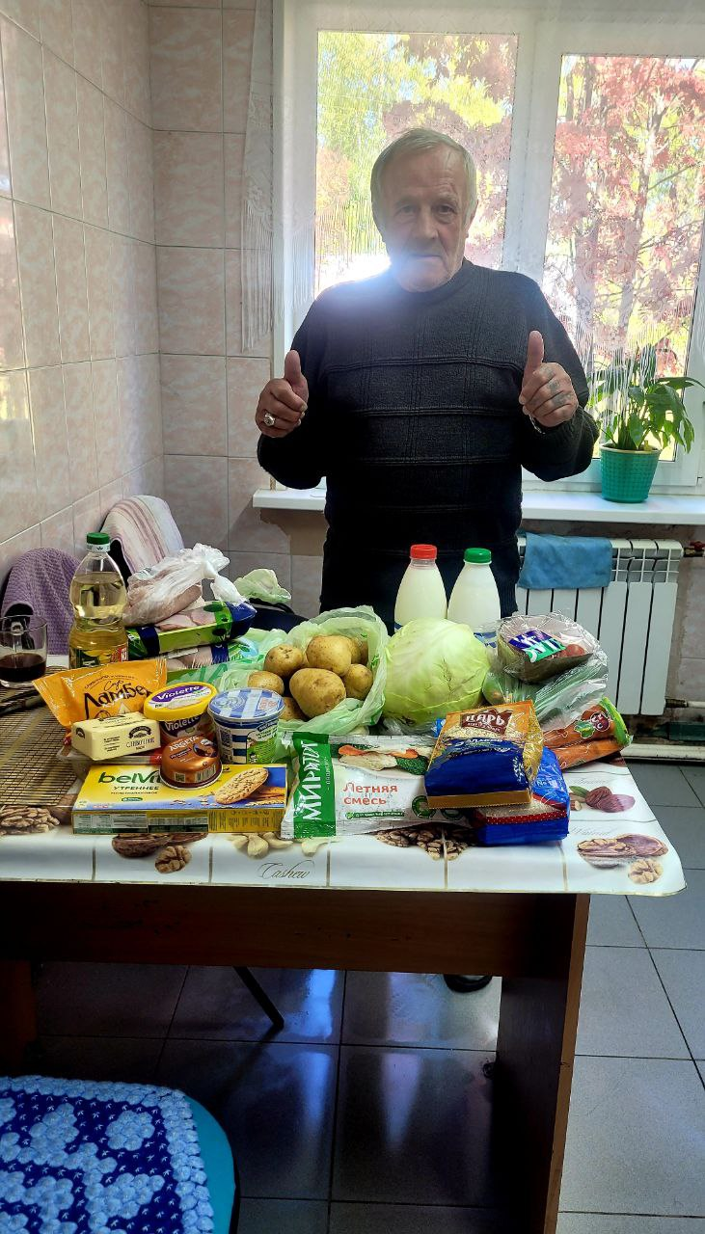
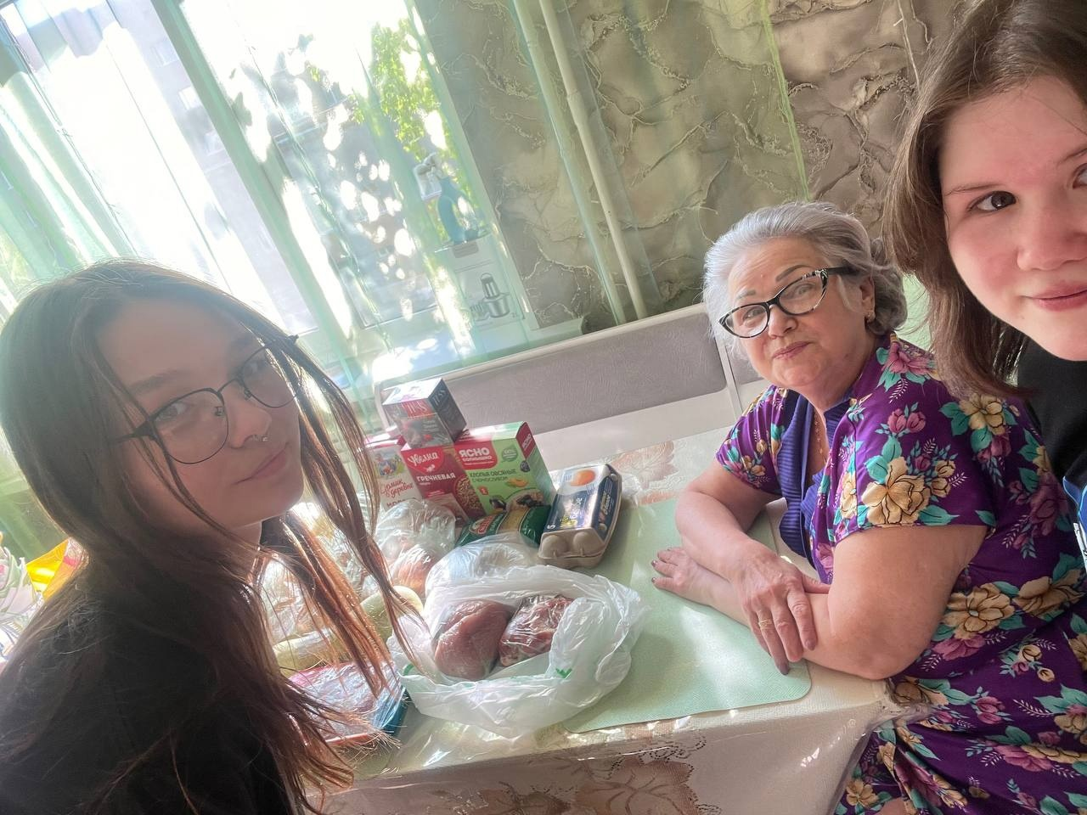
Продуктовая поддержка (Наборы собраны с учетом рекомендаций гастроэнтеролога и гериатра)

Slide 9
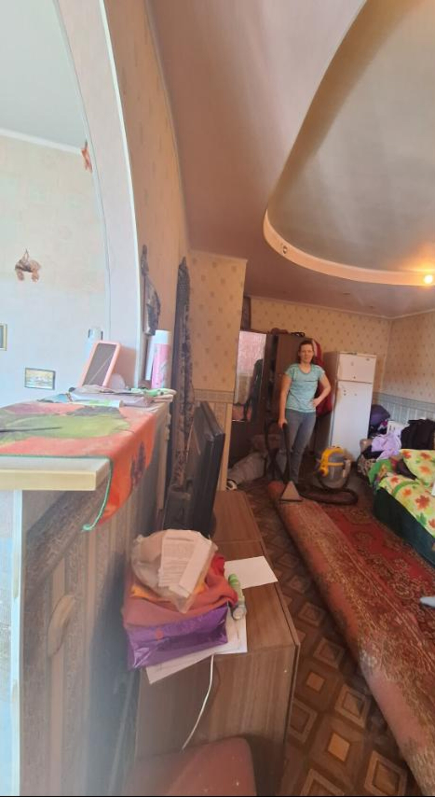
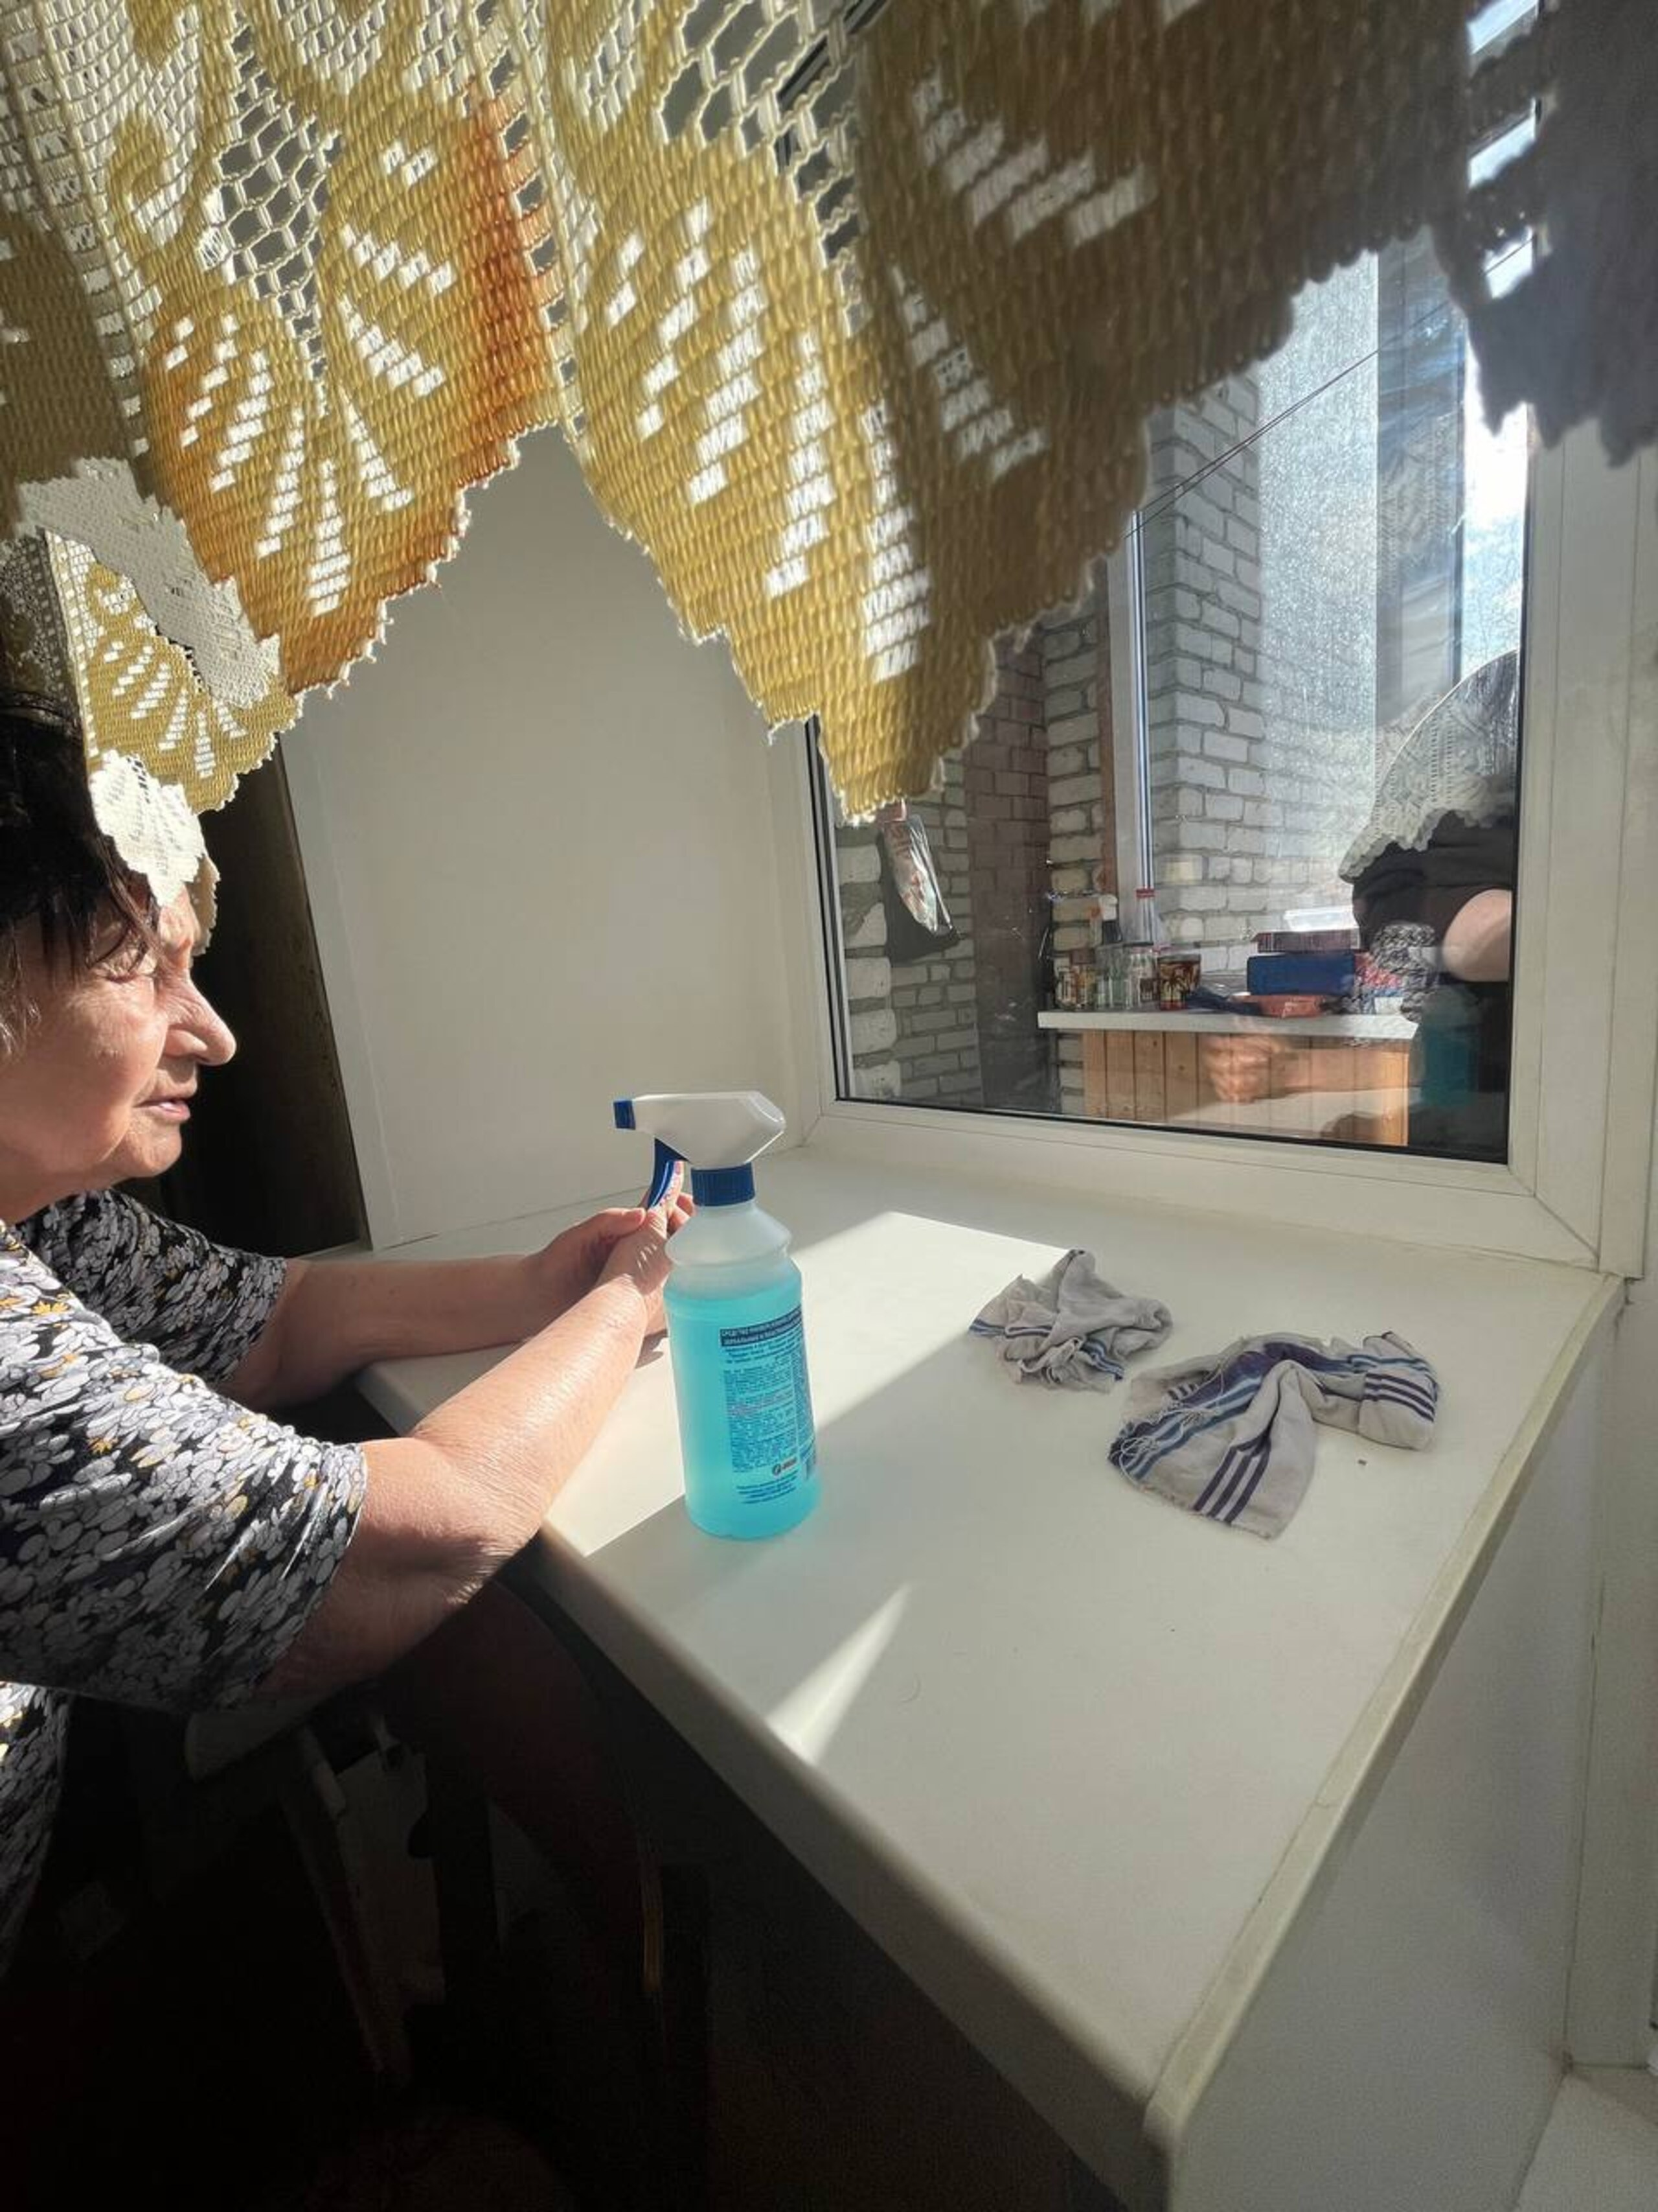
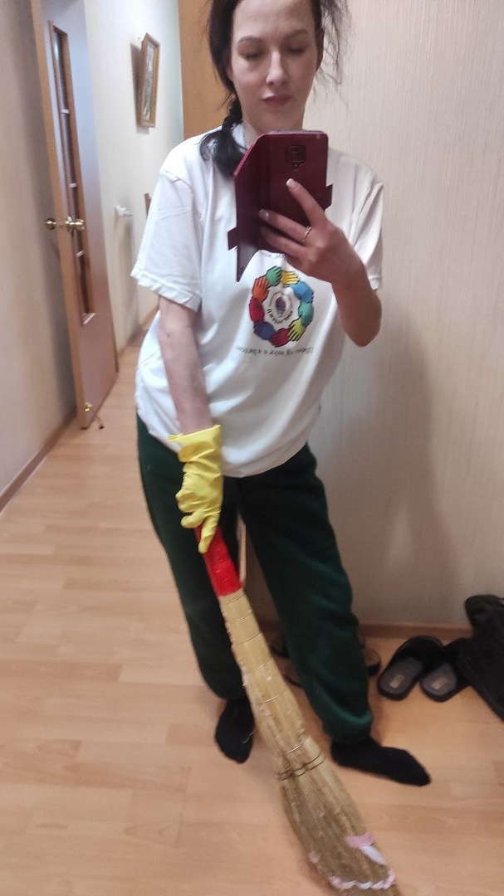
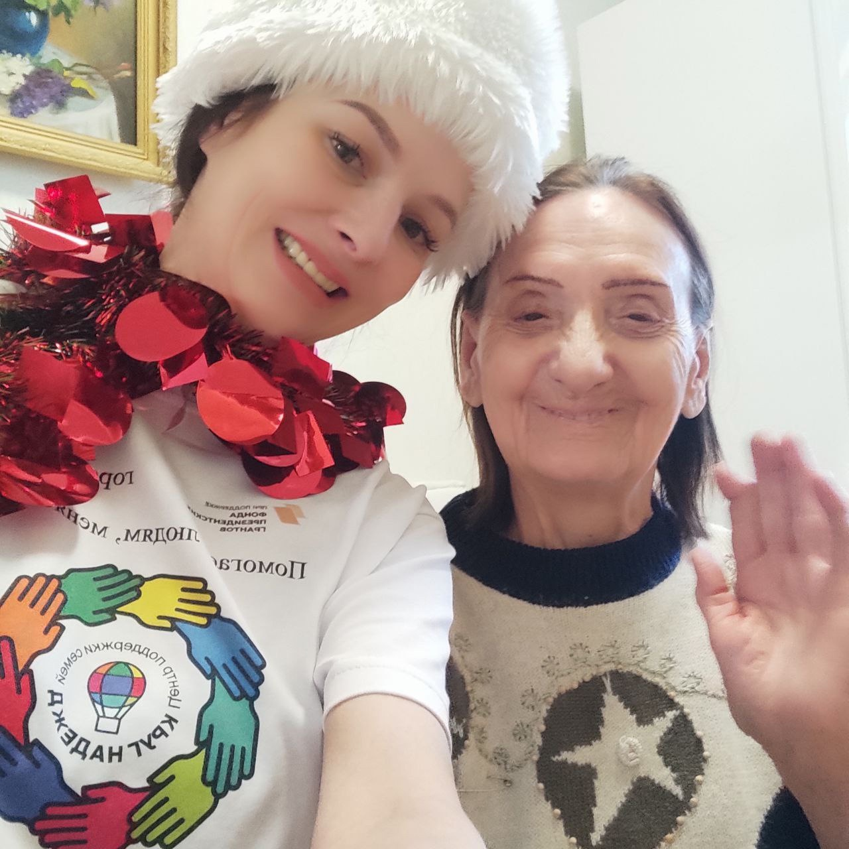
Чистота – залог здоровья

Slide 10
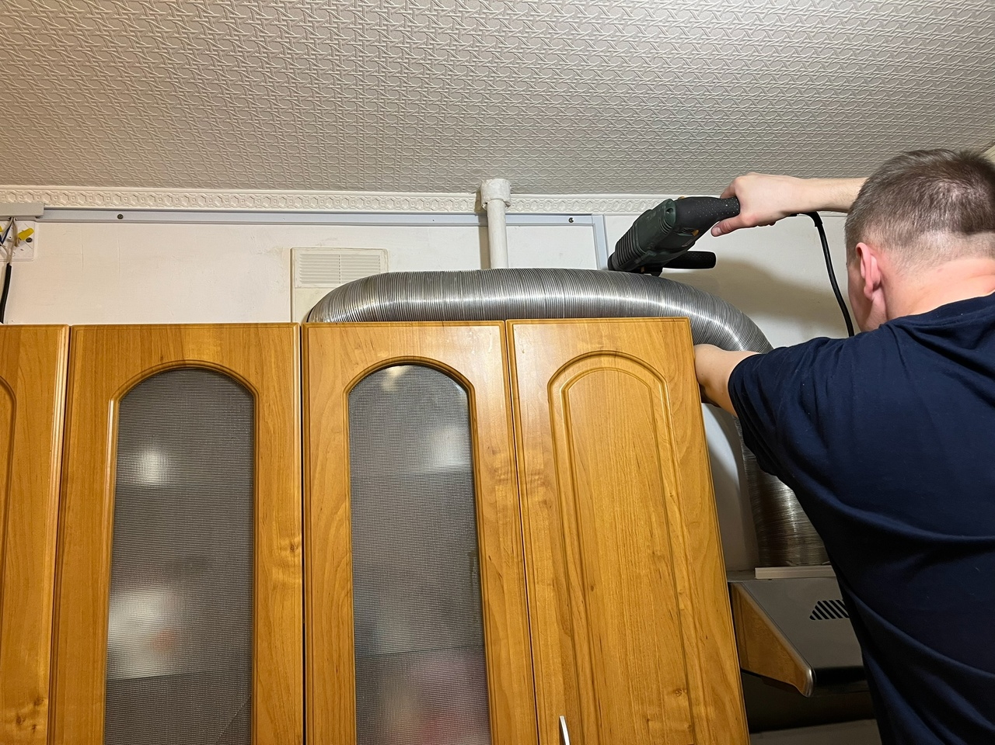
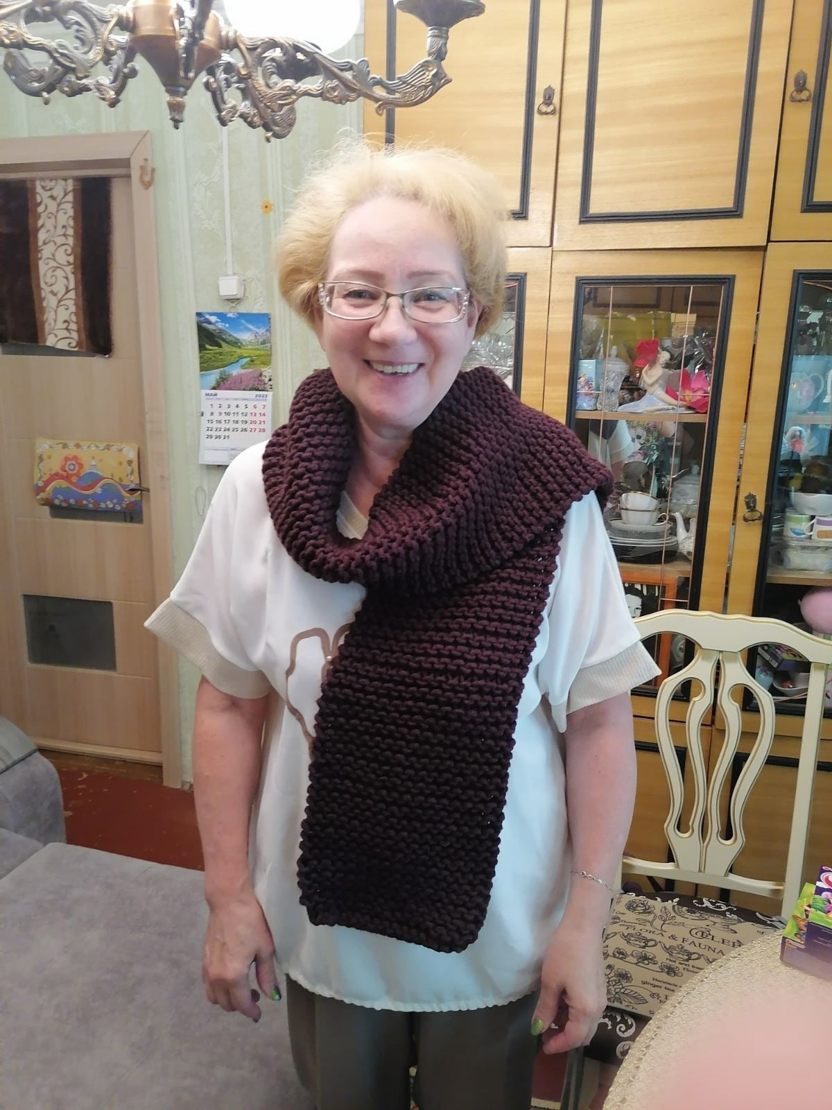
И про ремонты не забыли и на зиму утеплили

Slide 11
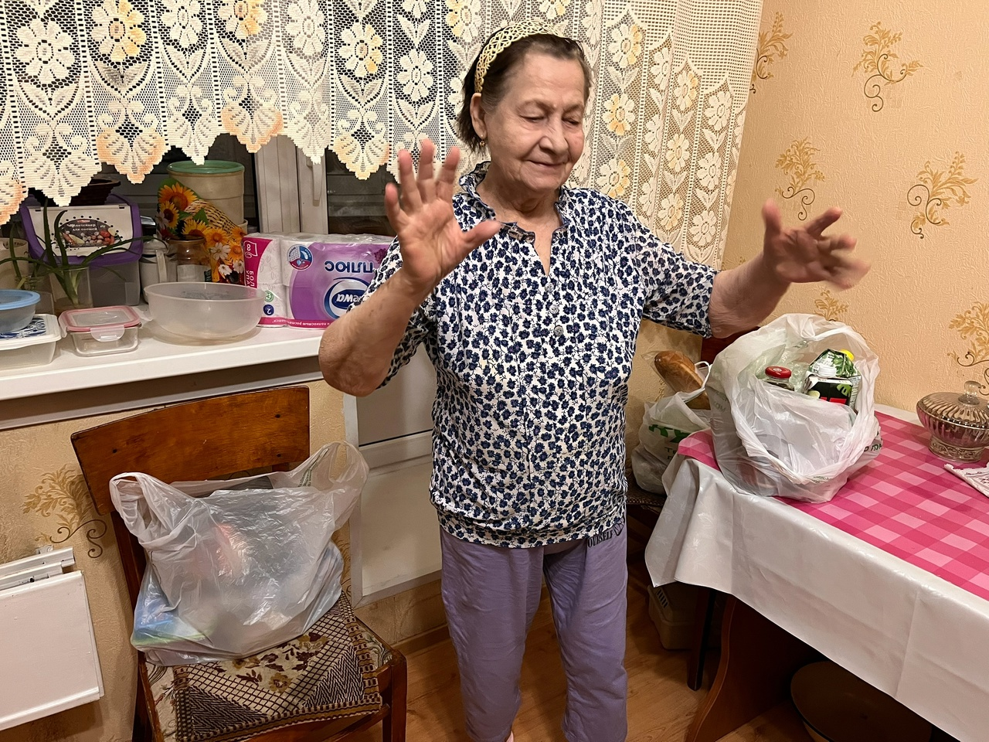
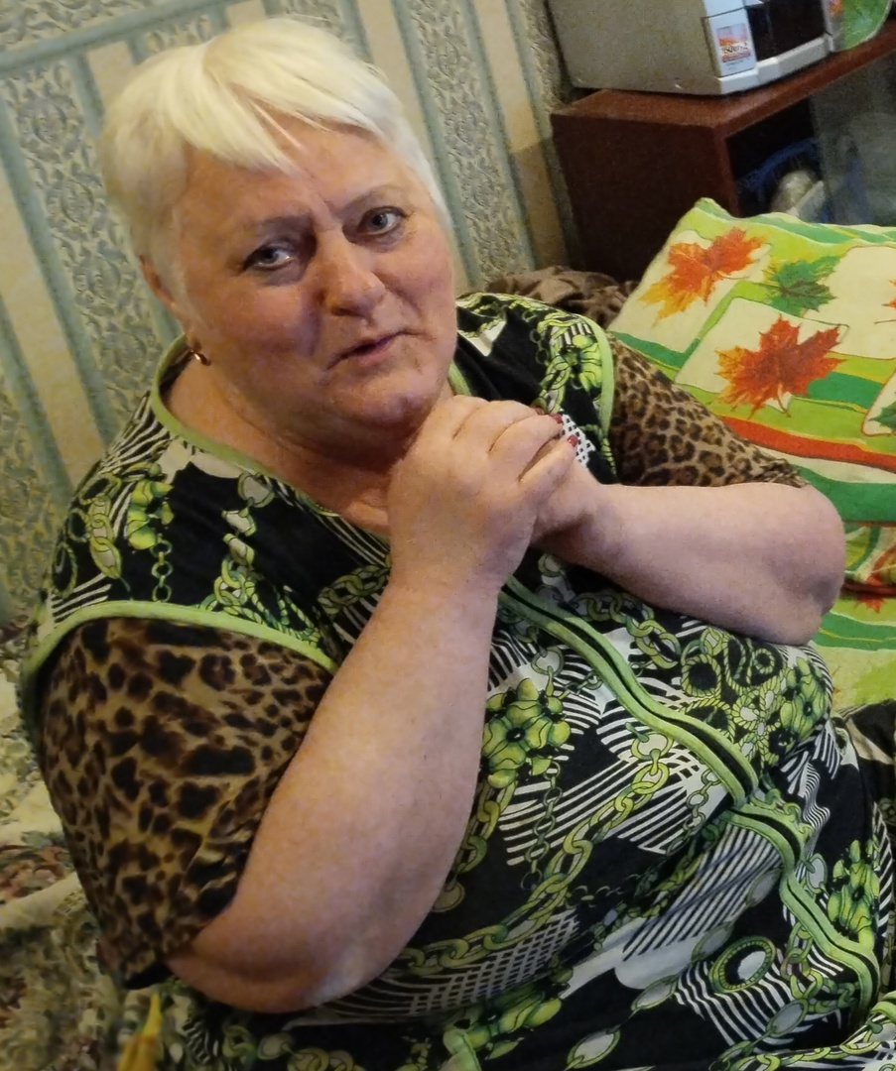
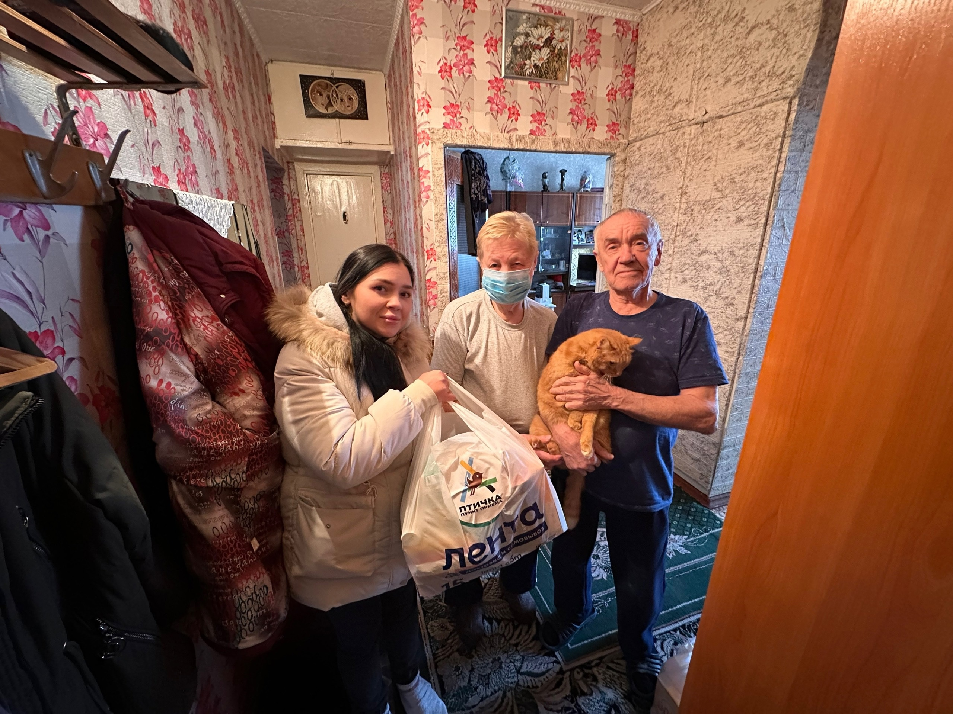

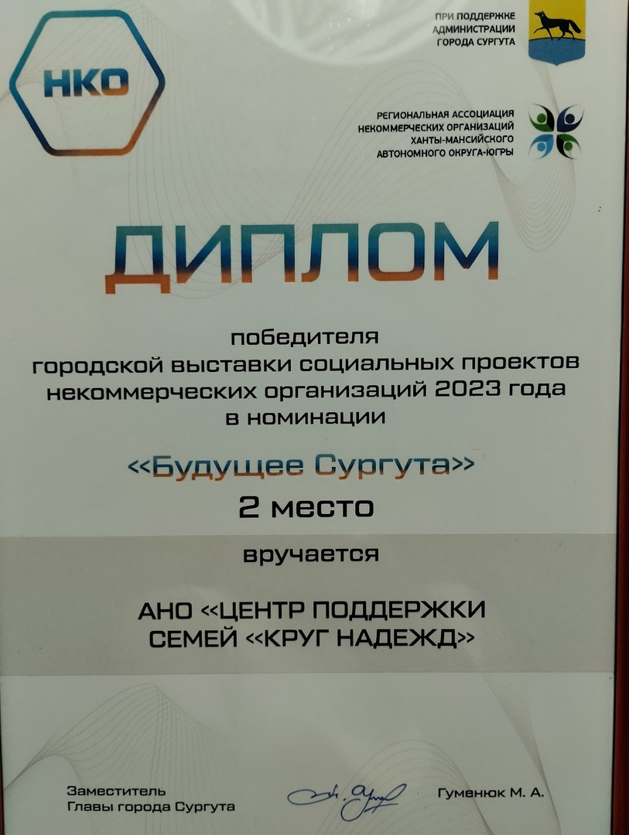
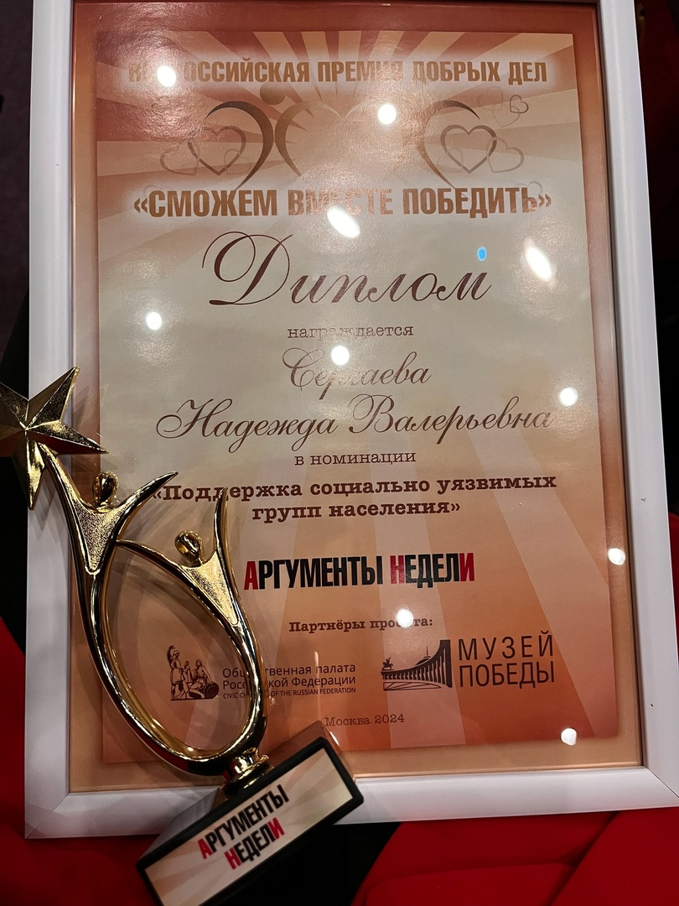
Результаты:
В проекте участвуют 50 одиноко проживающих пенсионеров, результаты за 2024 год: доставлен 521 продуктовый набор (Всего с 2021года доставлено12260) , Проведено 127 генеральных уборок (Всего с 2021 года 637 уборок), 421 поездка авто-волонтеров (Всего с 2021 года 1623 поездки).Всего за весь период приобретено 24 тонометра, 4 бытовых прибора, 47 наборов гигиены, мелкий ремонт 43 раза, 142 социальных консультации.
Данная практика была отмечена в 2023 году на городской выставке социальных проектов (2 место). Проект поддержан Фондом Президентских грантов в 2024 году, практика отмечена дипломом лауреата Всероссийской премии «Вместе сможем победить» в 2024г.

Slide 12
Кто нам помогает?
1. Жители города Сургута
2. Коммерческие и некоммерческие организации
3. Волонтеры (42 постоянных волонтера проекта)
4. Фонды партнеры
(Фонд «Помощь», Фонд «Помощь рядом»)
5. Грантодатели
(Фонд президентских грантов)

Slide 13
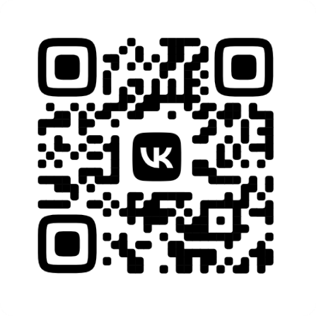
Спасибо за внимание!
Давайте дружить семьями!
АВТОНОМНАЯ НЕКОММЕРЧЕСКАЯ ОРГАНИЗАЦИЯ
"ЦЕНТР ПОДДЕРЖКИ СЕМЕЙ "КРУГ НАДЕЖД""
тел.89227986343
Рады видеть Вас в гостях по адресу:
г. Сургут, Ул. Григория Кукуевицкого 10/2

